Slide 1





ورود
ثبت نام
عبارت جستجو را وارد کنید
تخفیف های جدید
خارجی
شهدا
دانشگاهی
کمک آموزشی
همه دسته ها
کتاب ها
پر فروش ها
کتاب 5
کتاب 4
کتاب 3
کتاب 2
کتاب 1

Slide 2
خروج
عبارت جستجو را وارد کنید
خارجی
شهدا
دانشگاهی
کمک آموزشی
همه دسته ها
کتاب ها
پر فروش ها
کتاب 5
کتاب 4
کتاب 3
کتاب 2
کتاب 1

Slide 3




پایین صفحه اول
جدید ترین ها
کتاب 5
کتاب 4
کتاب 3
کتاب 2
کتاب 1
دسترسی سریع

Slide 4

خروج
صفحه مدیر
عبارت جستجو را وارد کنید
مدیر
خارجی
شهدا
دانشگاهی
کمک آموزشی
همه دسته ها
کتاب ها
پر فروش ها
کتاب 5
کتاب 4
کتاب 3
کتاب 2
کتاب 1

Slide 5

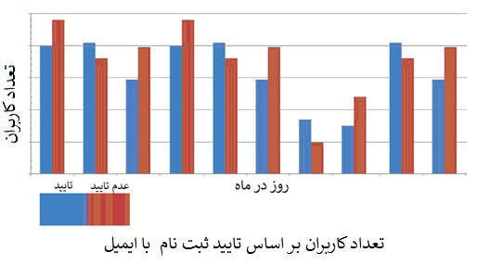




خروج
صفحه مدیر
صفحه مدیریت
مدیر
تعریف تخفیف
افزودن دسته
تعریف تخفیف
افزودن کتاب
درآمد کل
کاربران ثبت شده
12+ م.ت
244+
سفارشات
جدول کتاب ها
50+
100+
بدون تخفیف
تخفیف دار
150+
120+
کاربری کارمند

Slide 6
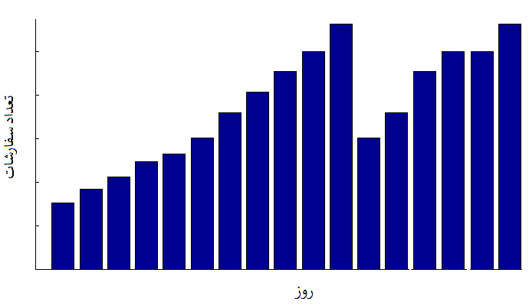

ادامه صفحه ادمین
فروش هر دسته
دریافت فایل سفارشات روز

Slide 7
ورود
ثبت نام
عبارت جستجو را وارد کنید
خارجی
شهدا
دانشگاهی
کمک آموزشی
همه دسته ها
کتاب ها
ثبت نام
صفحه ثبت نام کاربر
نام
نام خانوادگی
ایمیل
نام کاربری
رمز عبور
تایید رمز
ارسال

Slide 8
ورود
ثبت نام
عبارت جستجو را وارد کنید
خارجی
شهدا
دانشگاهی
کمک آموزشی
همه دسته ها
کتاب ها
ورود
صفحه ورود کاربر
نام کاربری
رمز عبور
ورود
بازنشانی رمز

Slide 9

خروج
تعریف تخفیف
افزودن دسته
تعریف تخفیف
افزودن کتاب
کتاب جدید
فرم افزودن کتاب
عنوان
نام نویسنده
موجودی
انتخاب دسته بندی
دسته بندی
قیمت
موجودی
ثبت

